Slide 1


POLONIA
Es un país situado en la porción oriental de la Europa Central y miembro de la Unión Europea (UE). Tiene una extensión territorial de 312 679 km². Limita al norte con el mar Báltico y el óblast de Kaliningrado, (que pertenece a Rusia aunque sin conexión con ella), al noreste con Lituania, al este con Bielorrusia, al sureste con Ucrania, al sur con la República Checa y Eslovaquia y al oeste con Alemania. Con una población de más de 38,5 millones de personas, Polonia es el 34.° país más poblado del mundo, y el sexto más poblado de la UE. Polonia es un Estado unitario dividido en 16 subdivisiones administrativas.
El territorio polaco comprende en su porción más grande al norte parte de la gran llanura europea y abarca al sur territorio montañoso de los Sudetes, los Cárpatos y la Sierra de la Santa Cruz. Su capital y ciudad más poblada es Varsovia, la capital histórica de Mazovia, aunque para muchos polacos, es más importante la antigua capital, Cracovia, y Posnania, la capital antigua de los polacos, ancestros de Polonia.
Creó: Jeremy
Para mis pps
Música: Celos de mi Guitarra -Instrumental Romántica

Slide 2
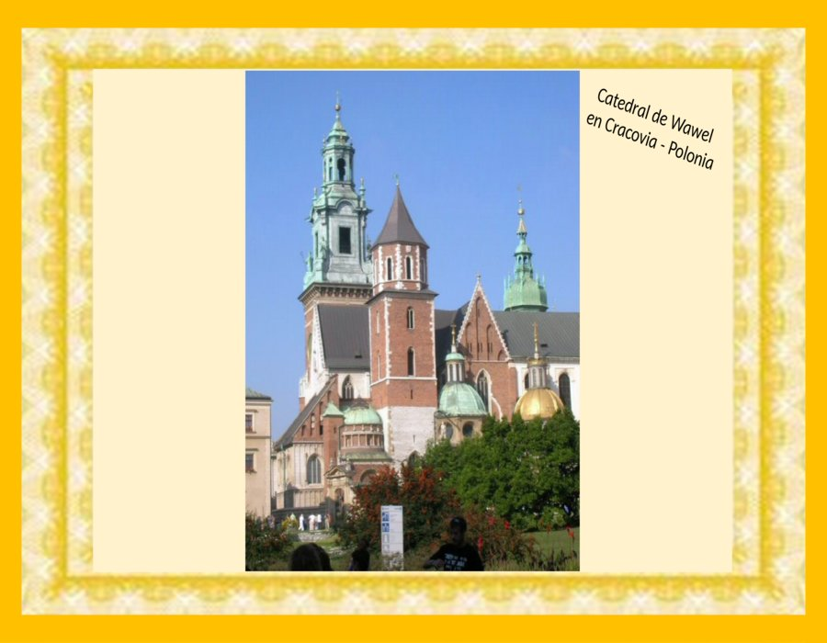

Slide 3
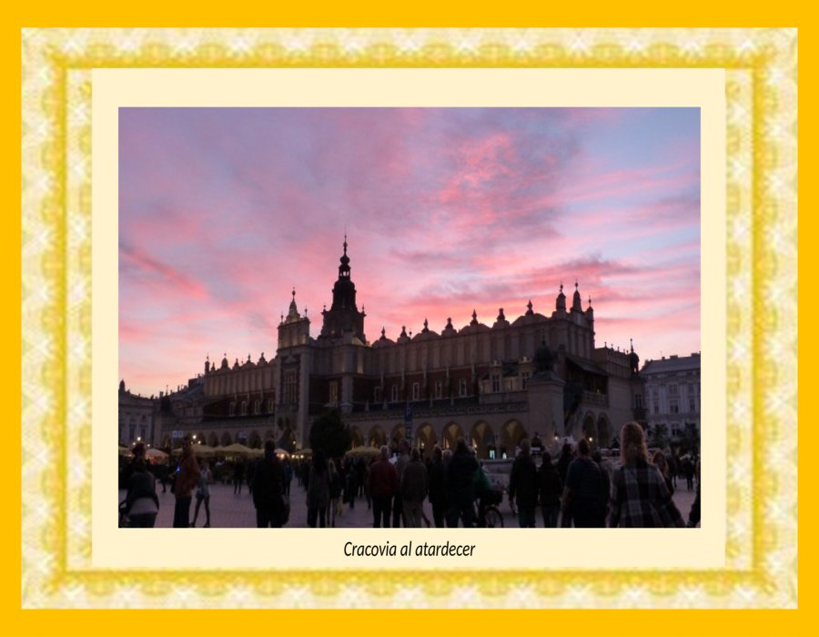

Slide 4
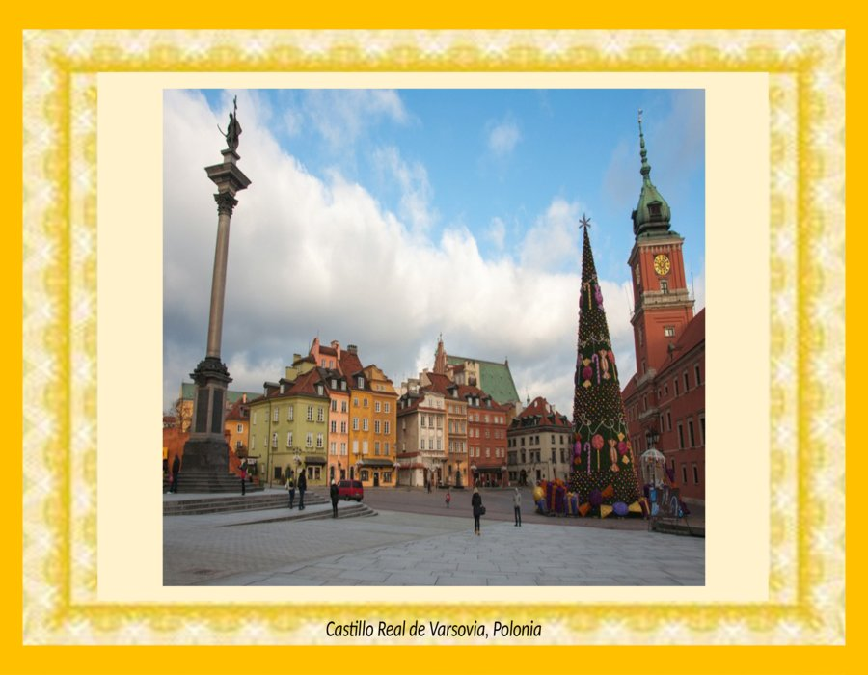

Slide 5
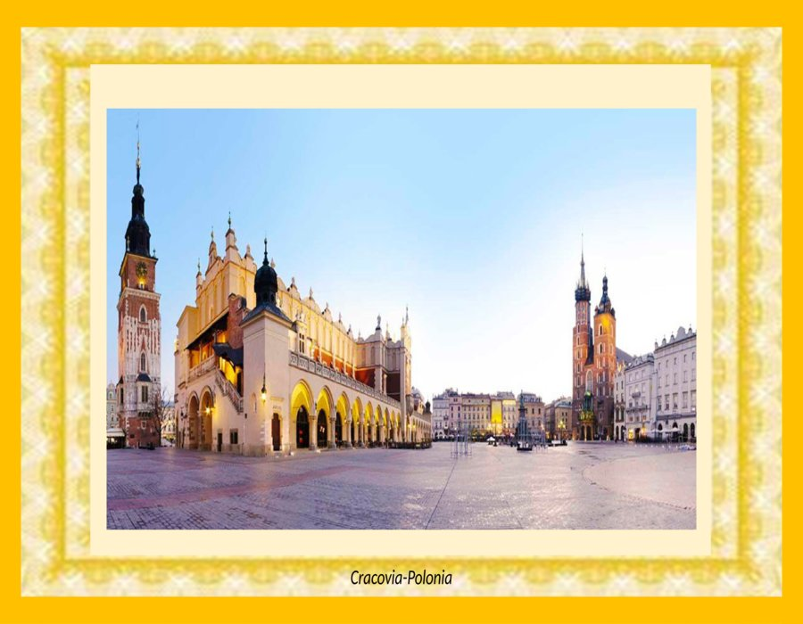

Slide 6
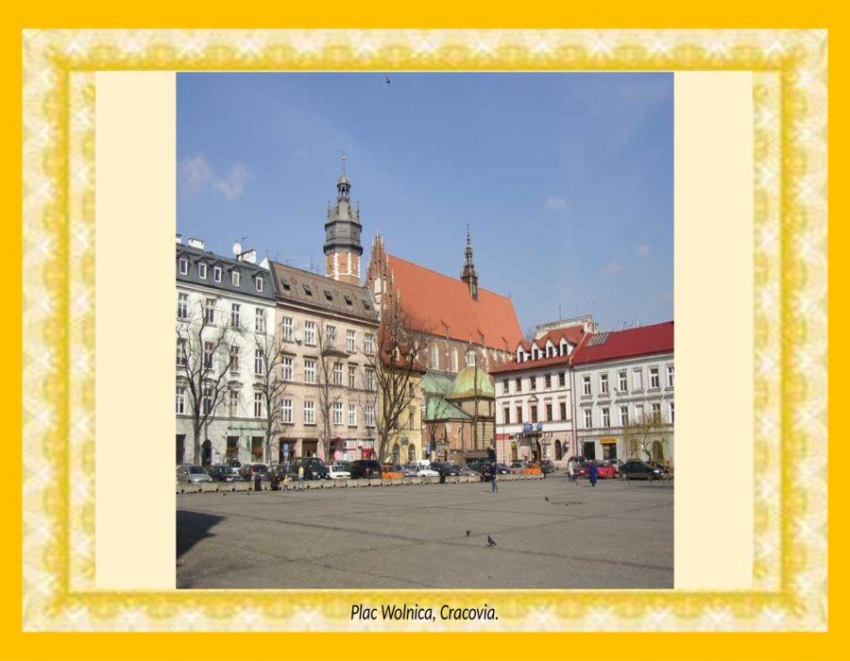

Slide 7
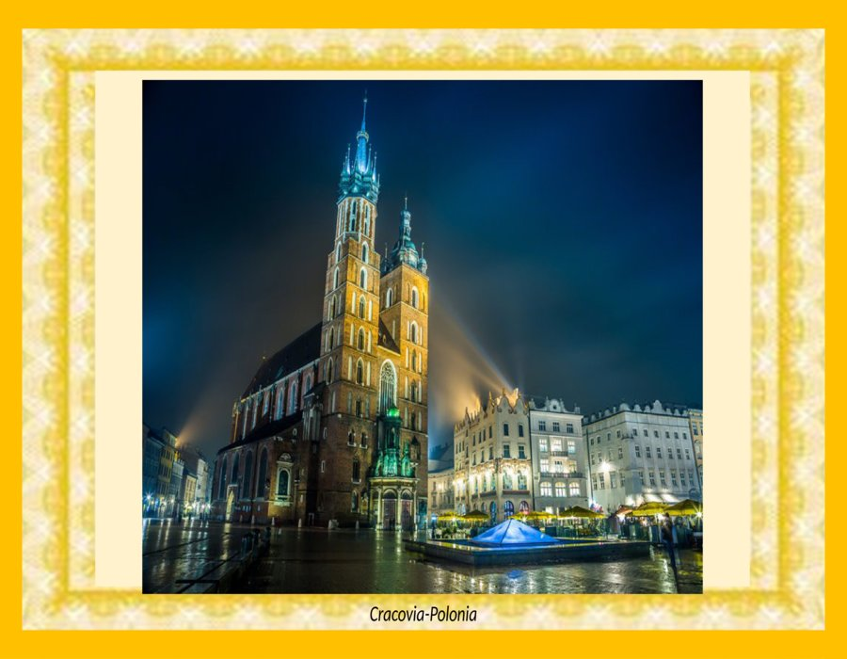

Slide 8
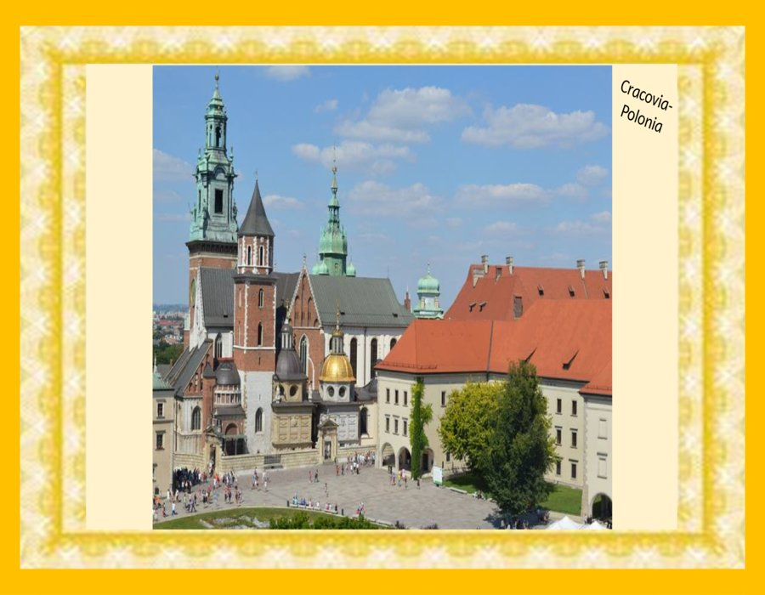

Slide 9
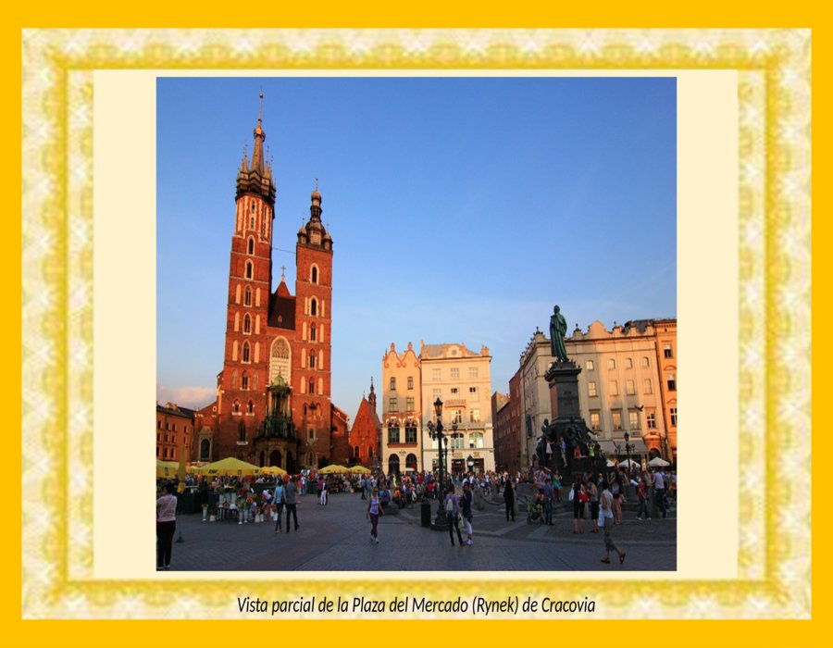

Slide 10
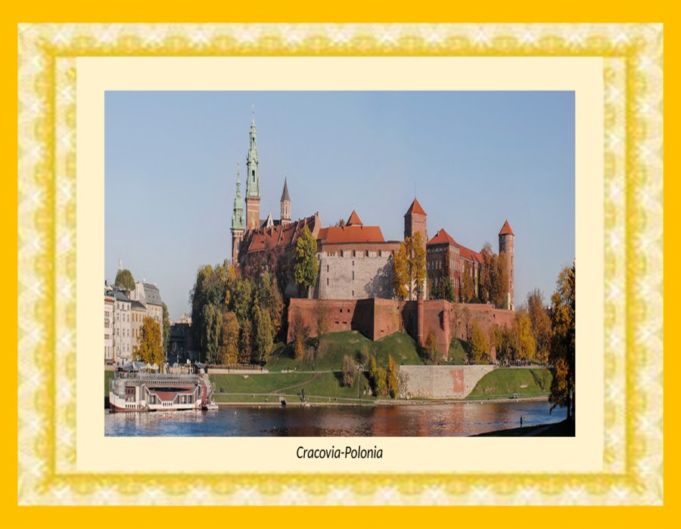

Slide 11
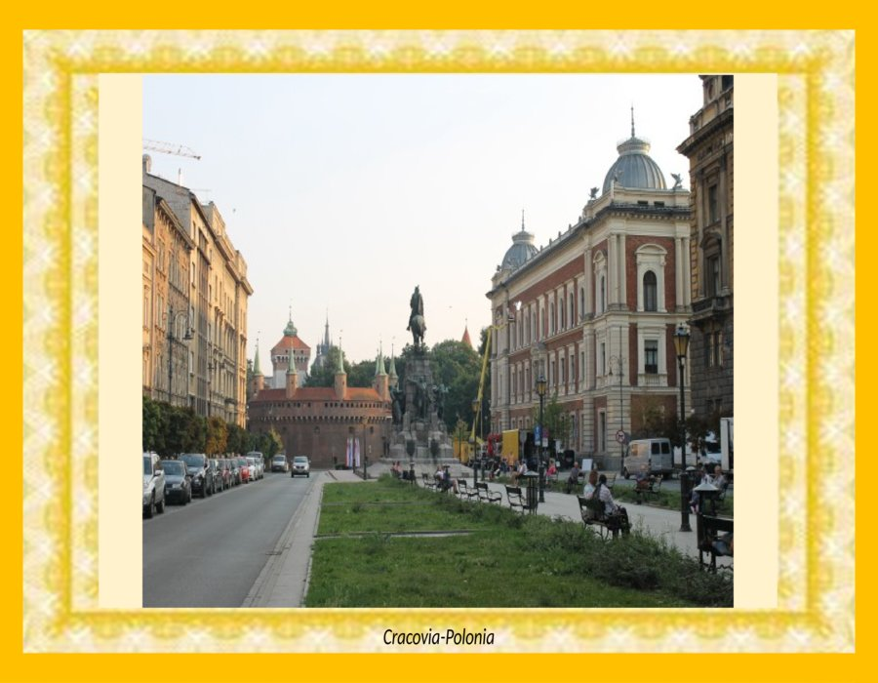

Slide 12
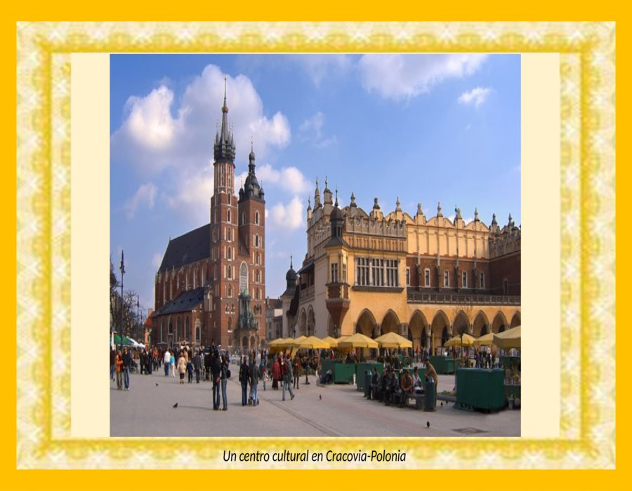

Slide 13
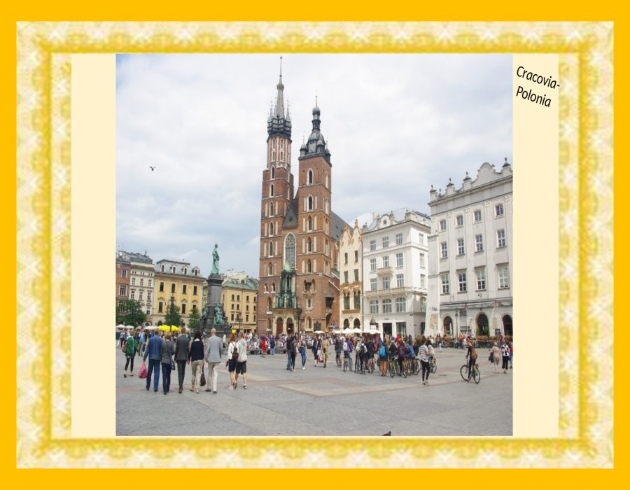

Slide 14
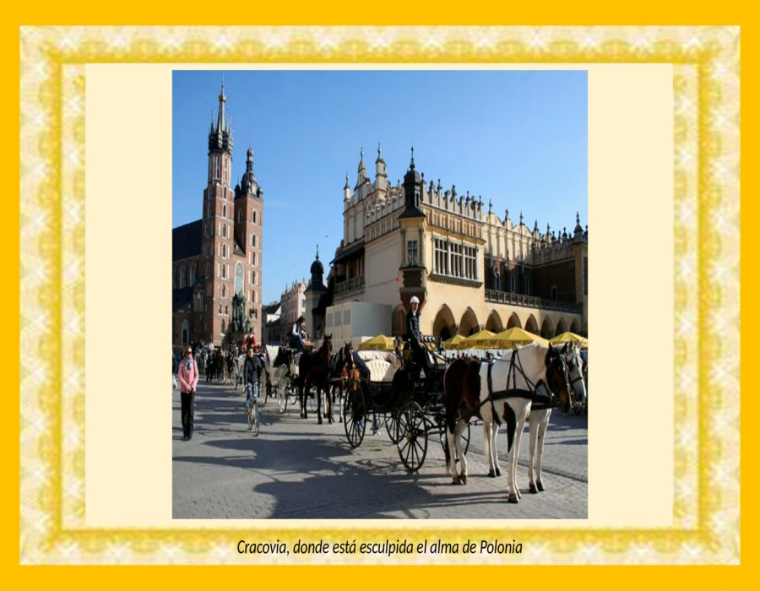

Slide 15
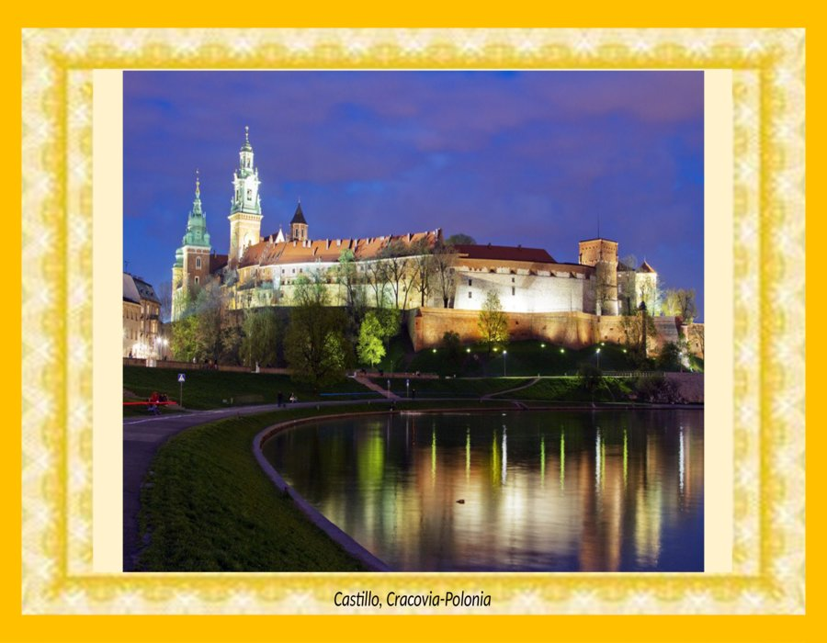

Slide 16
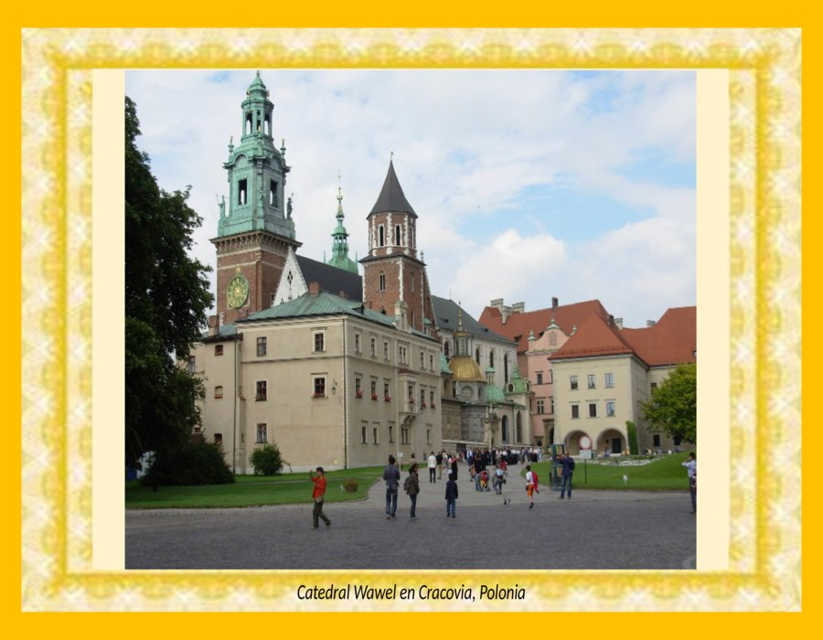

Slide 17
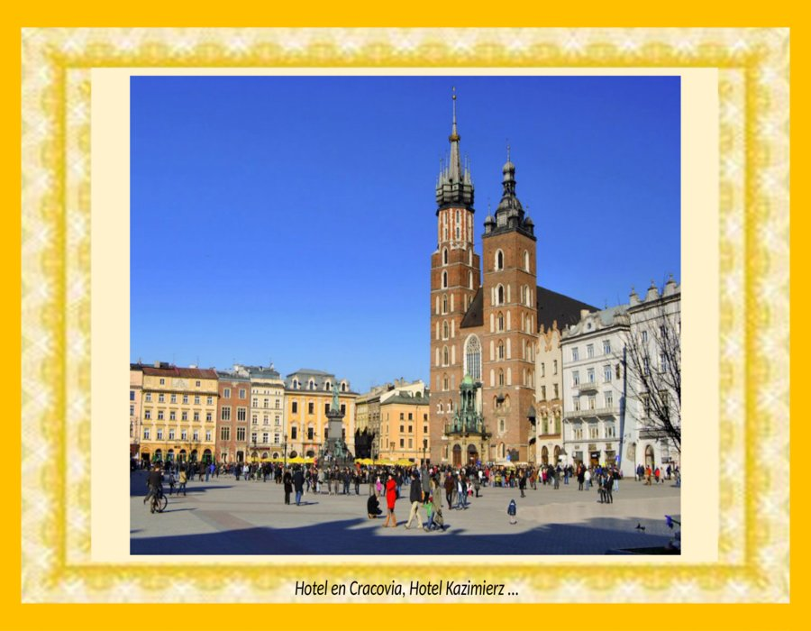

Slide 18
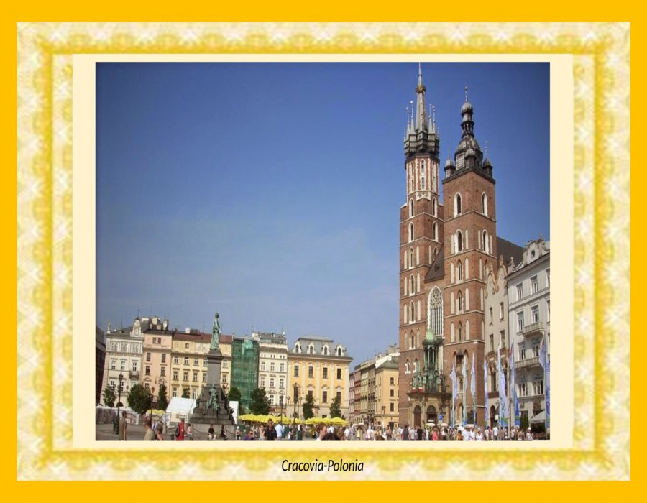

Slide 19
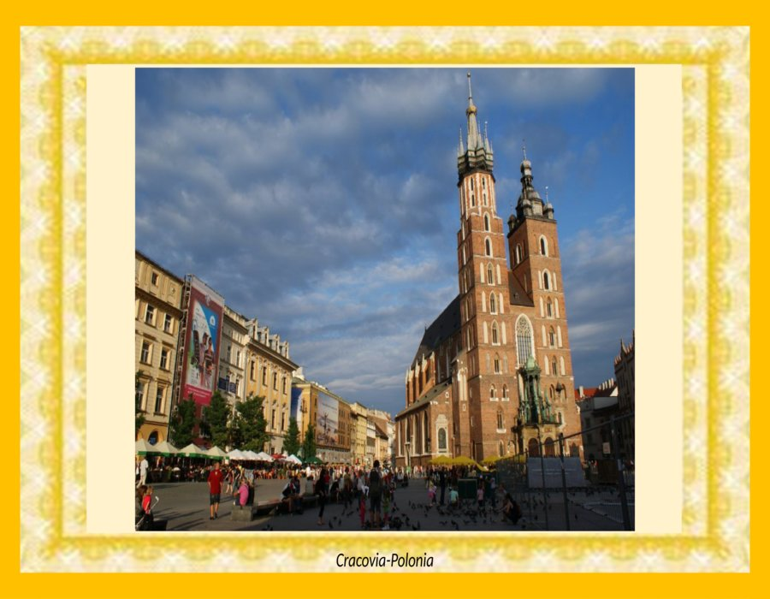

Slide 20
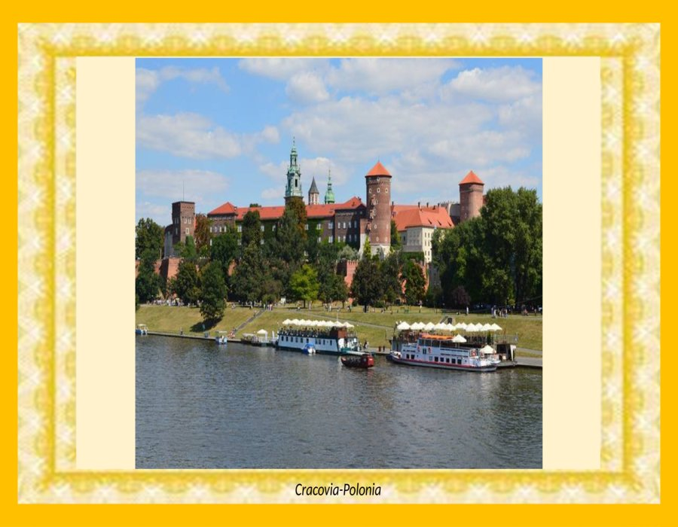

Slide 21
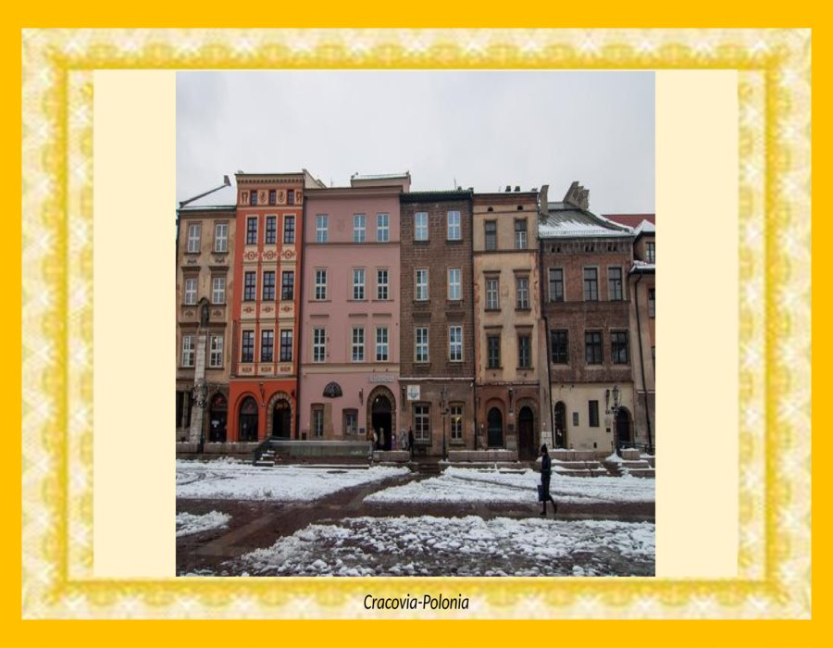

Slide 22
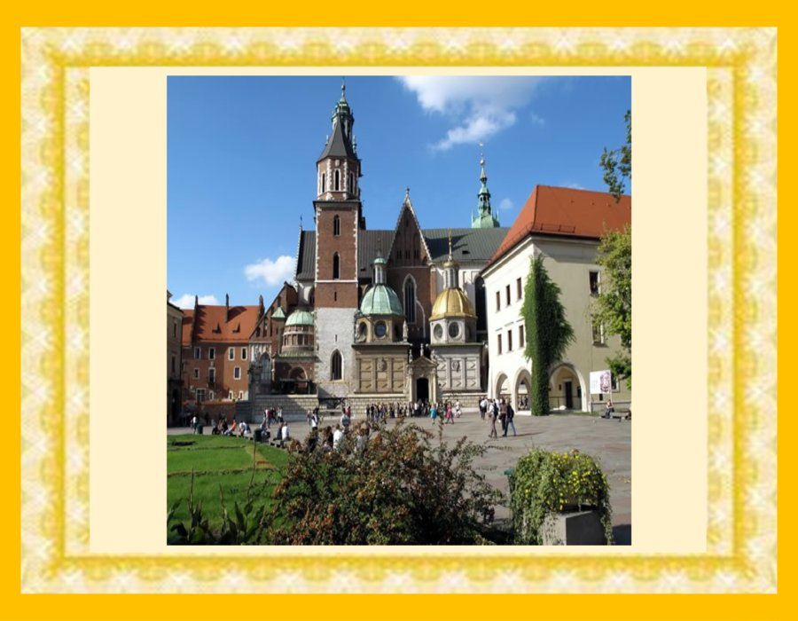

Slide 23
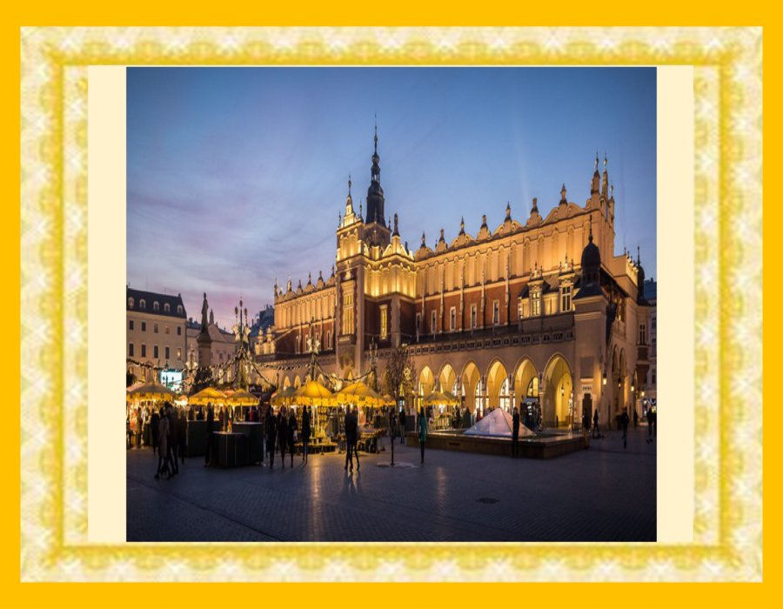

Slide 24
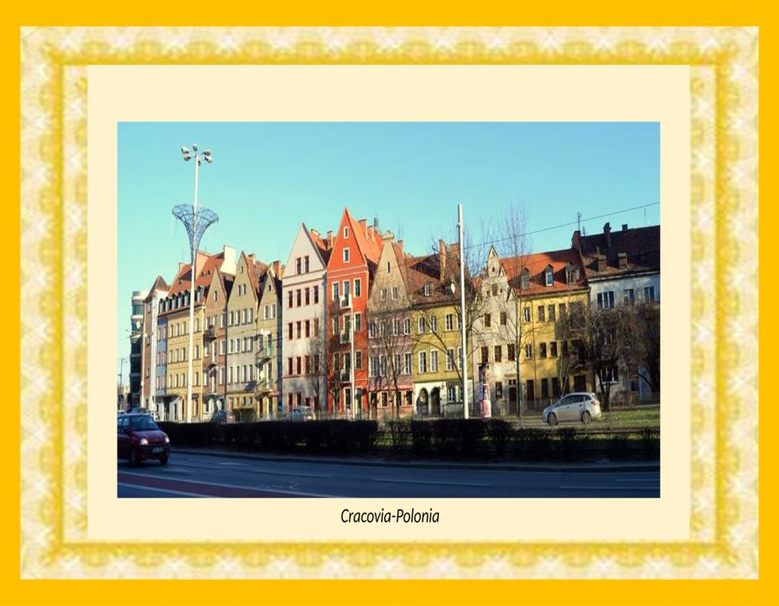

Slide 25
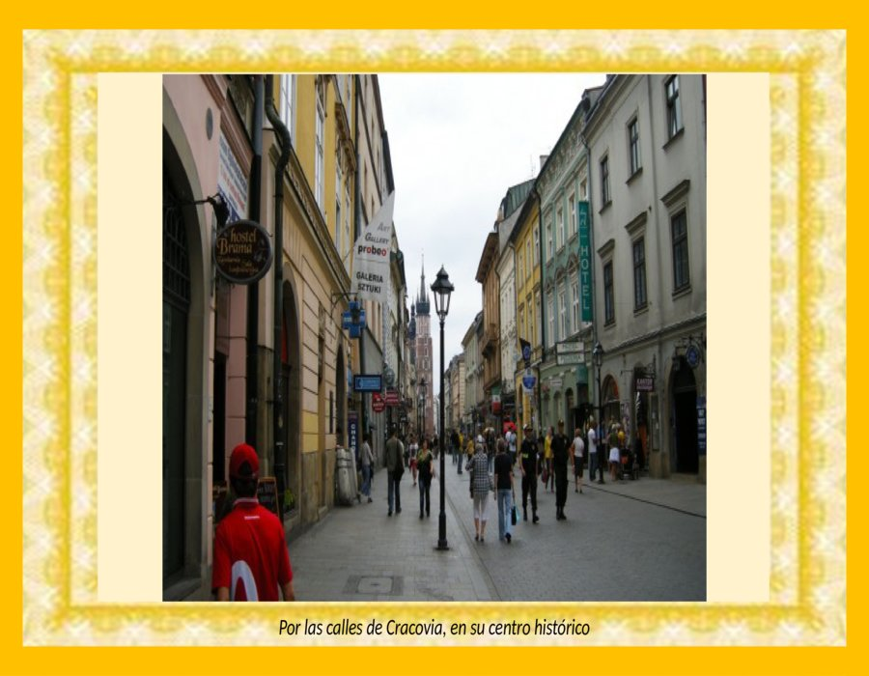

Slide 26
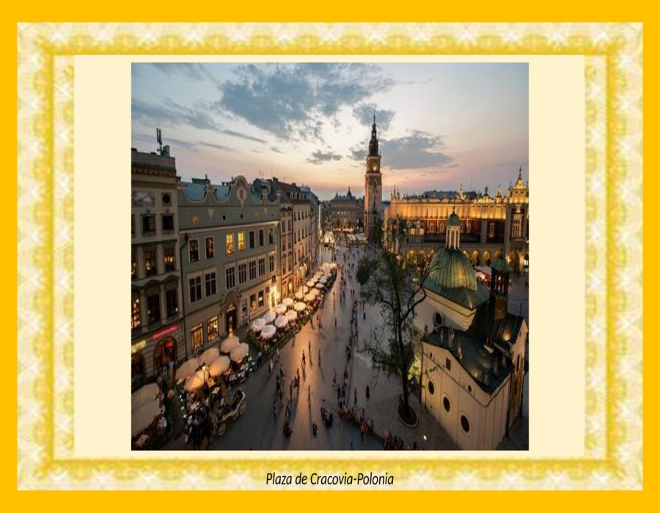

Slide 27
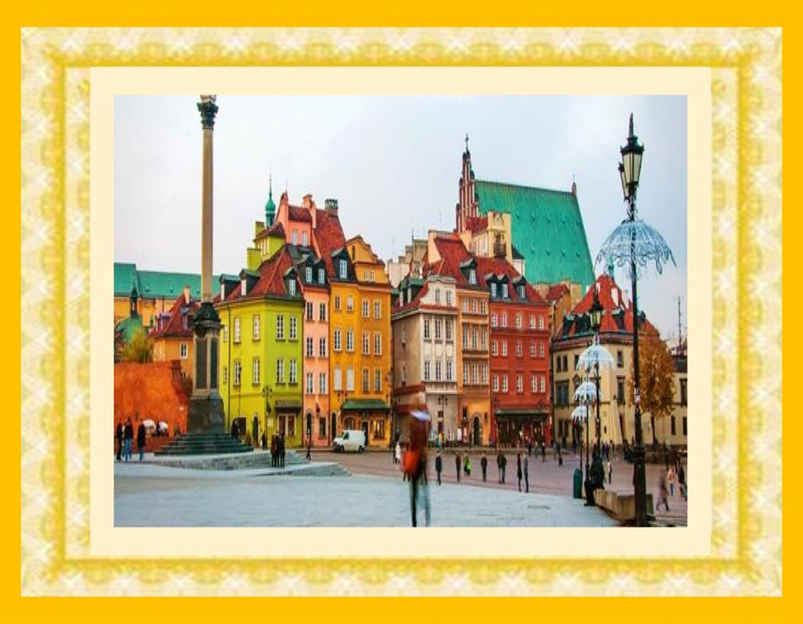

Slide 28
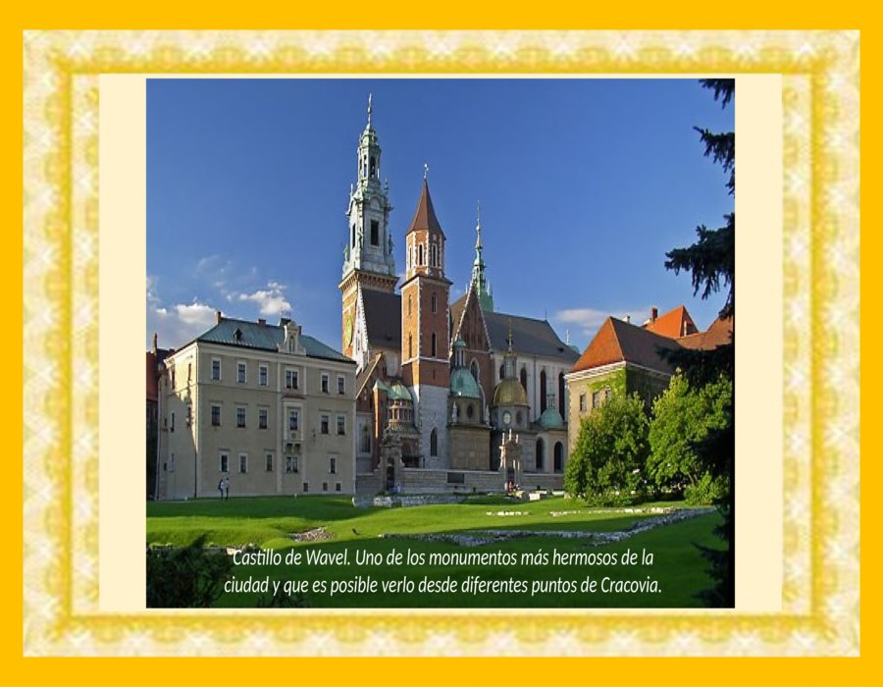

Slide 29
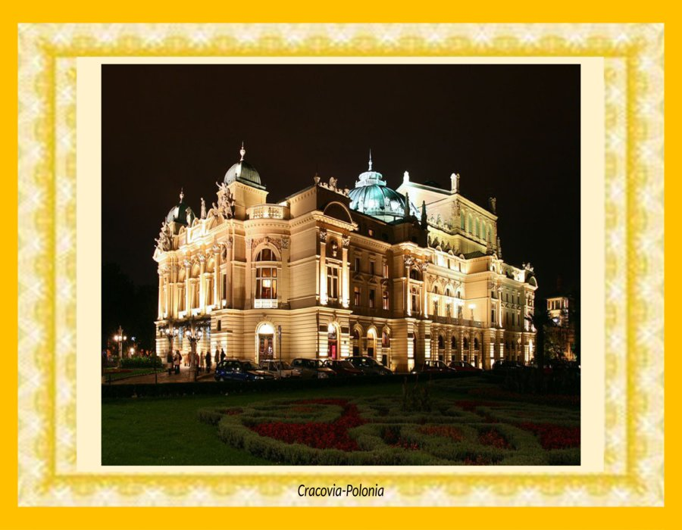

Slide 30
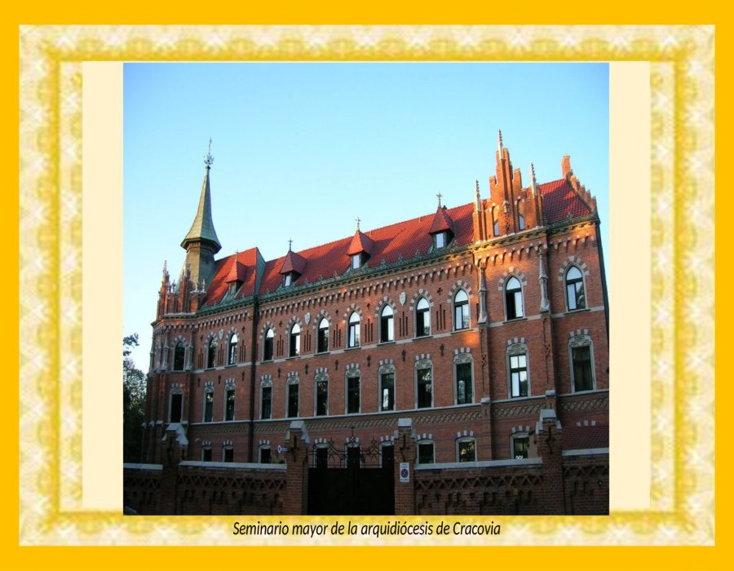

Slide 31
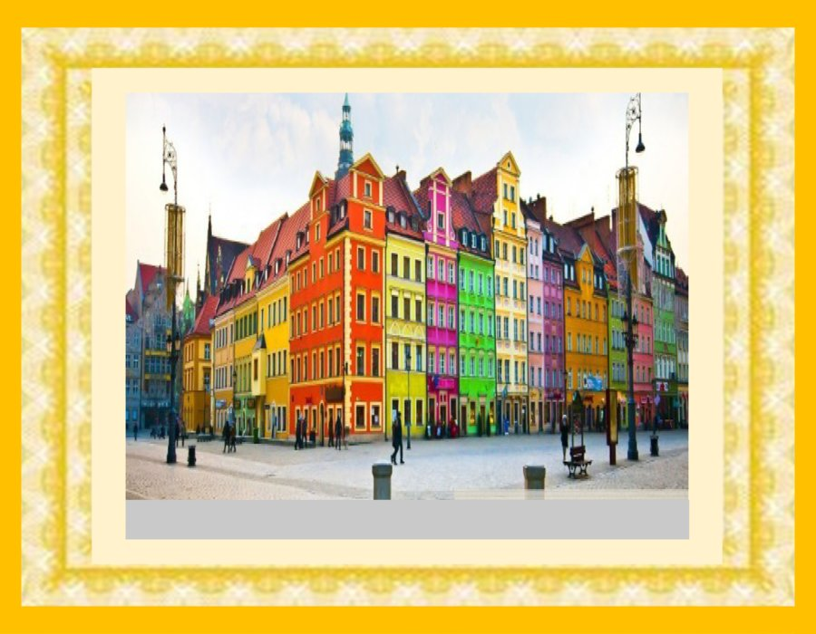

Slide 32
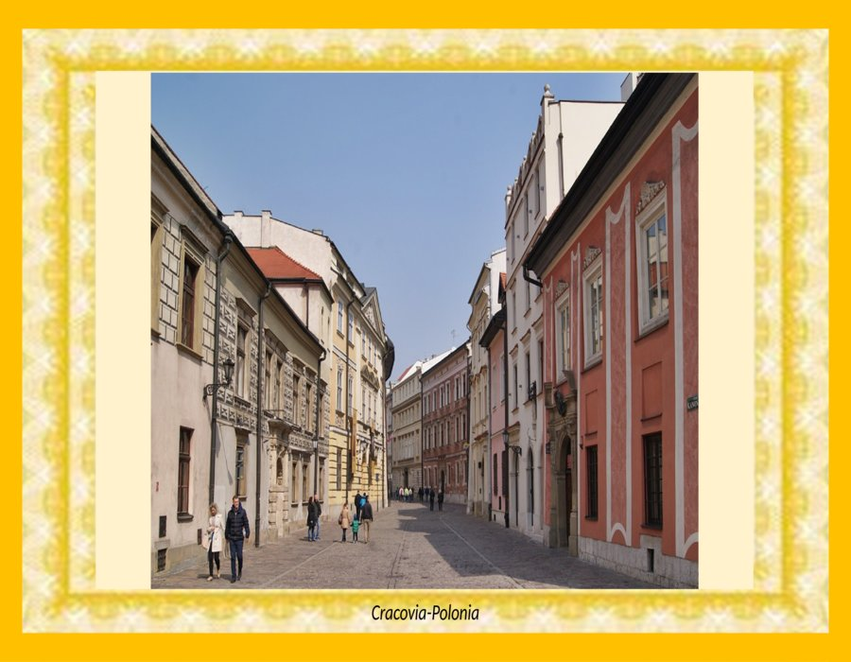

Slide 33
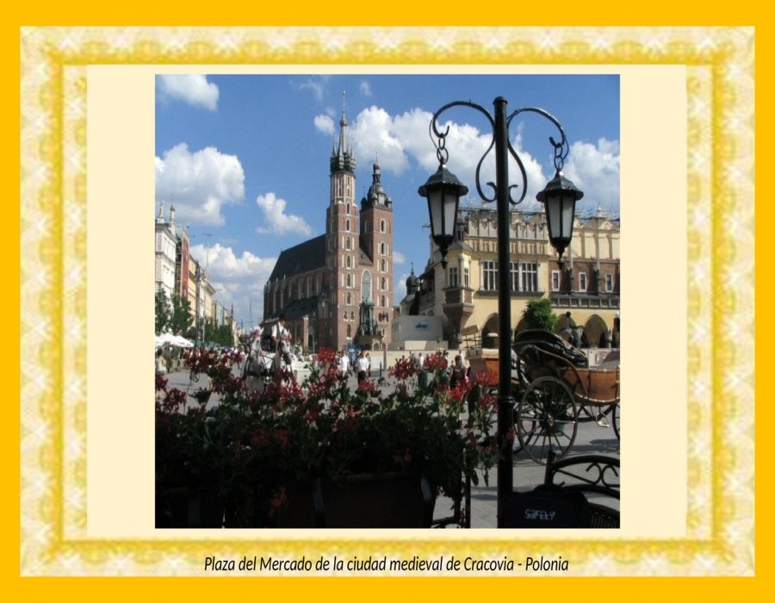

Slide 34
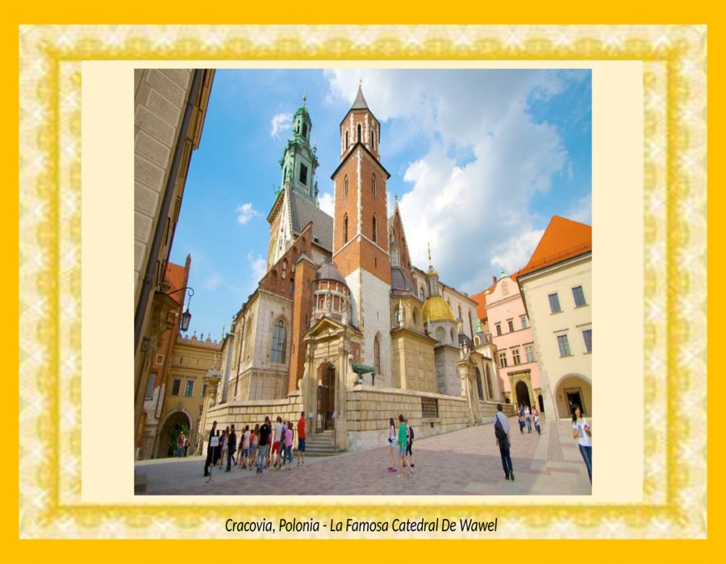

Slide 35
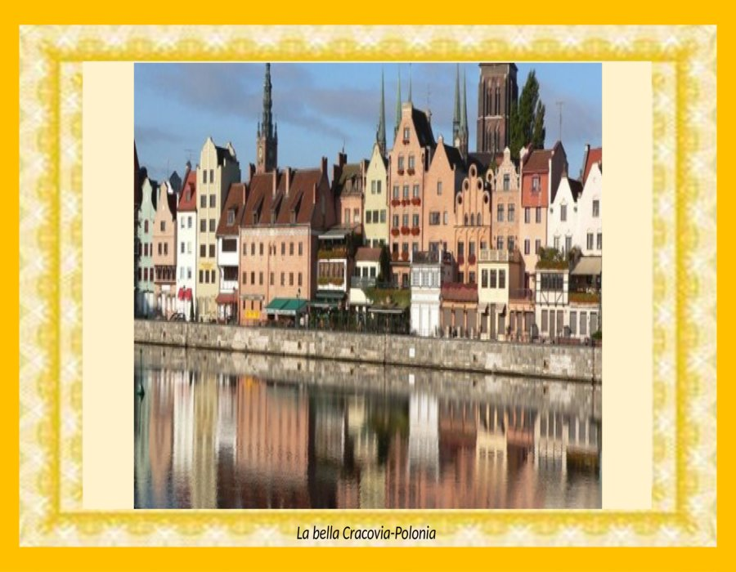

Slide 36
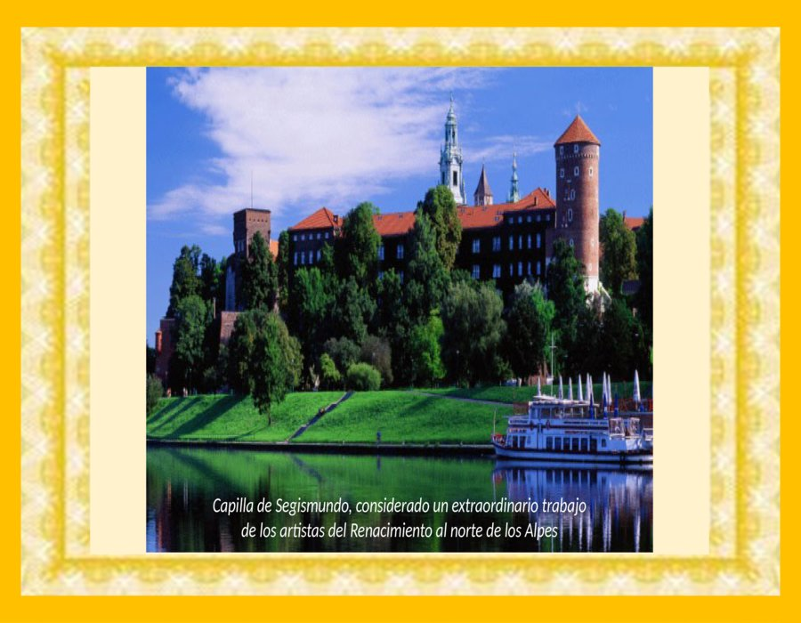

Slide 37
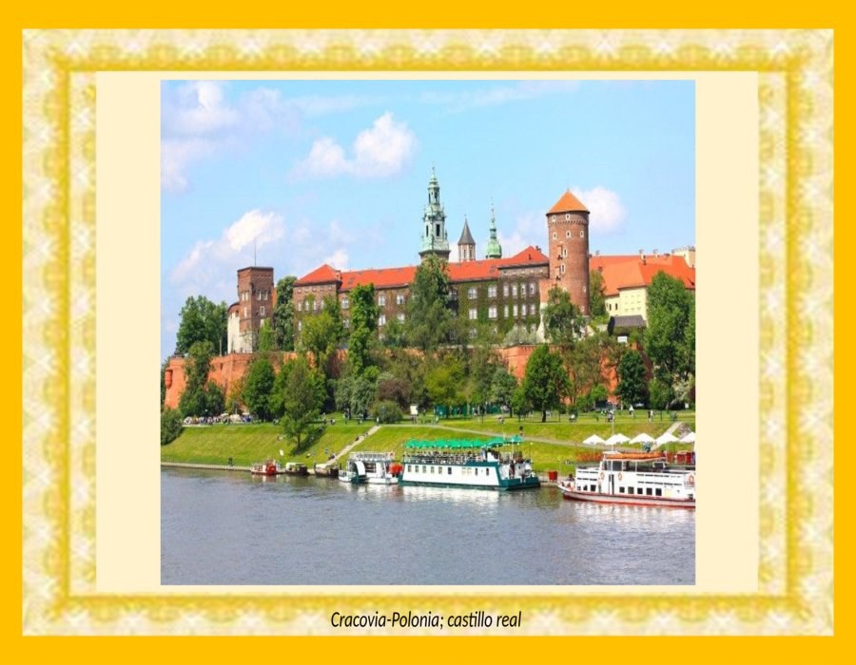

Slide 38
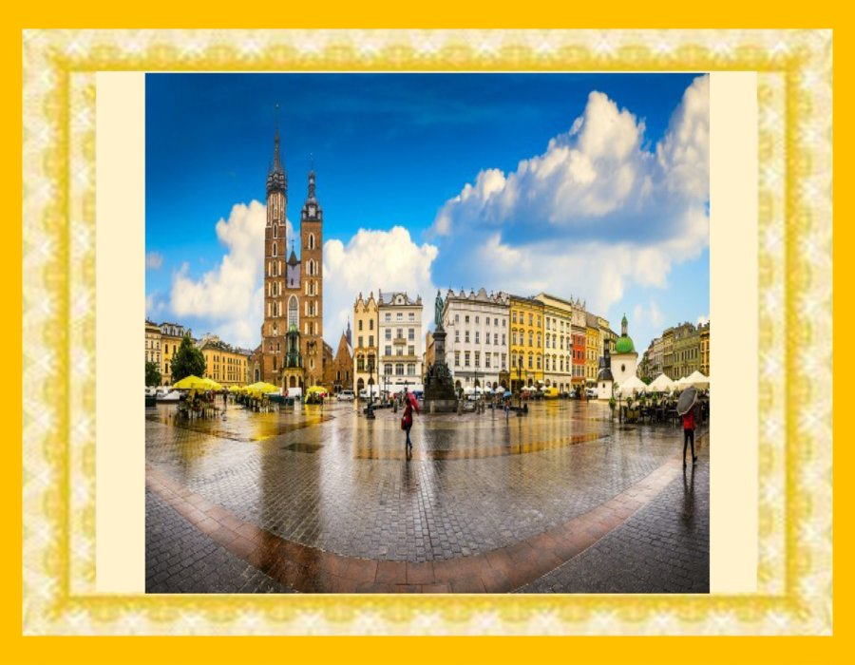

Slide 39
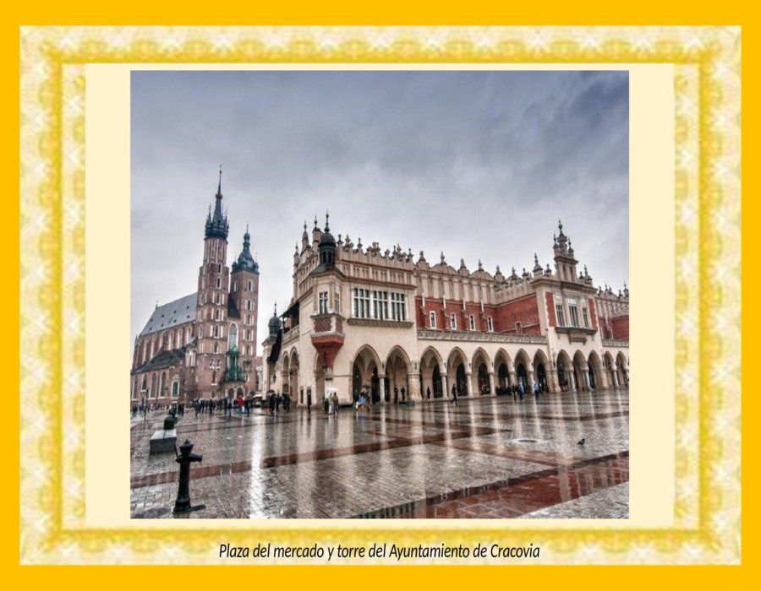

Slide 40
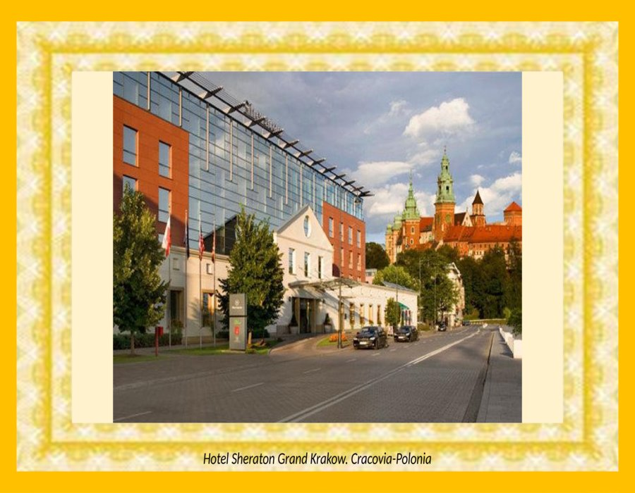

Slide 41
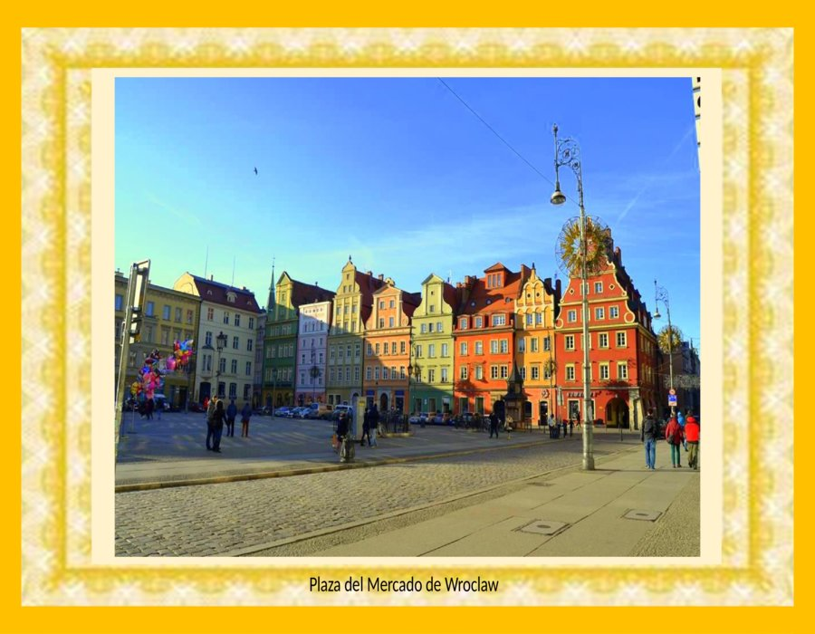

Slide 42
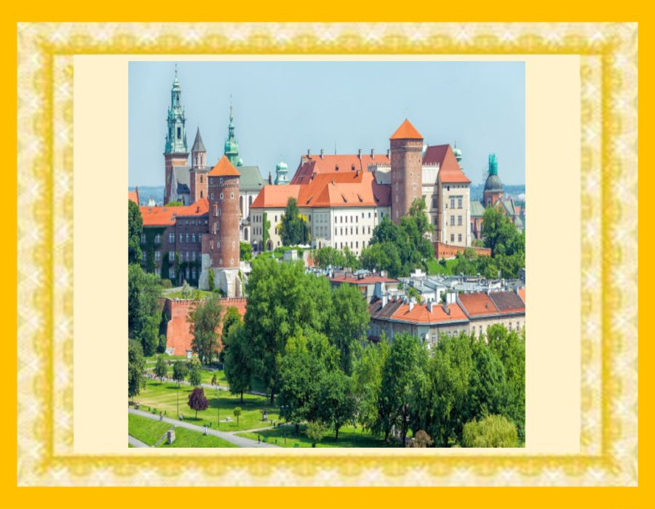

Slide 43
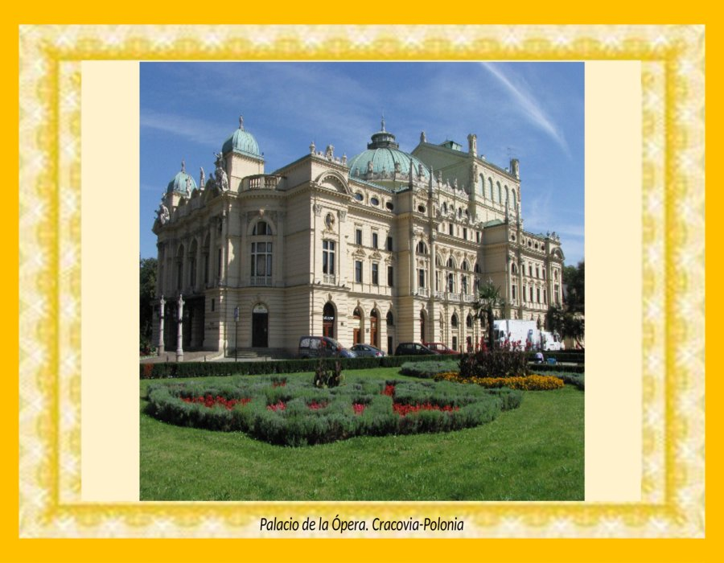

Slide 44
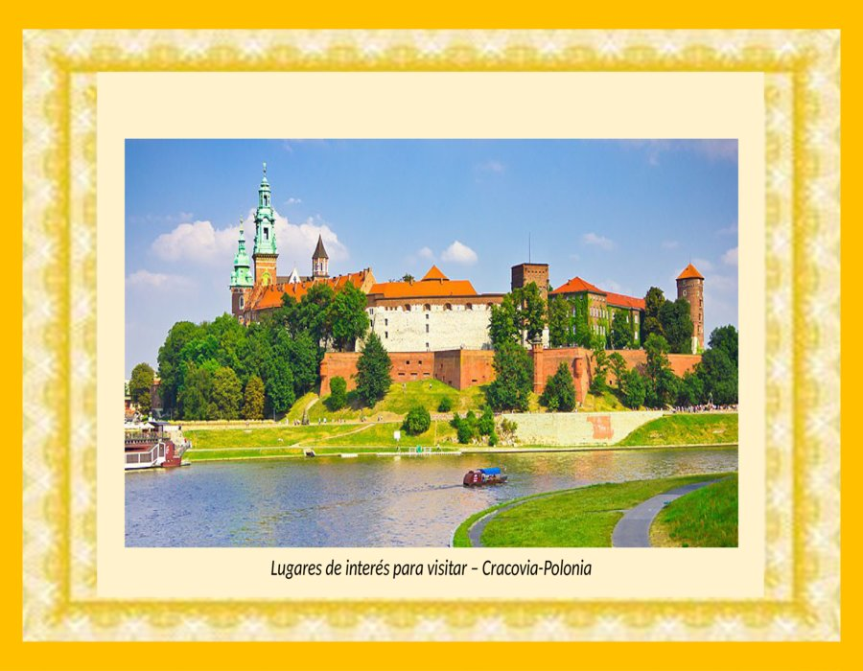

Slide 45
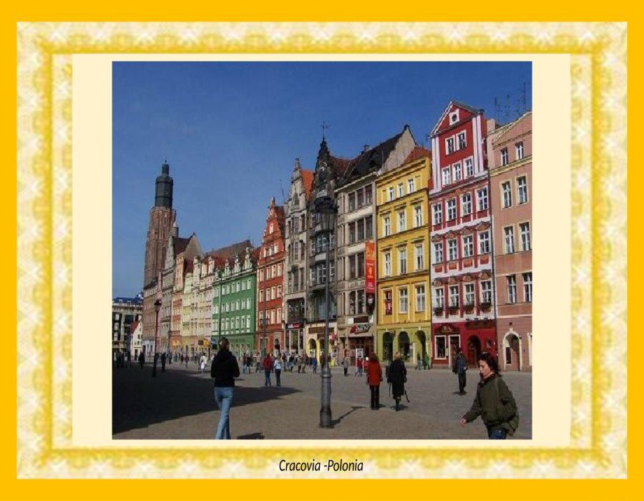

Slide 46
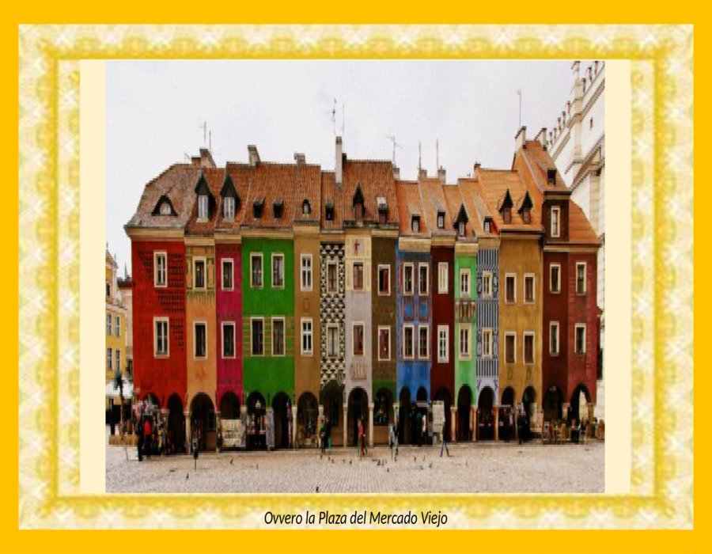

Slide 47
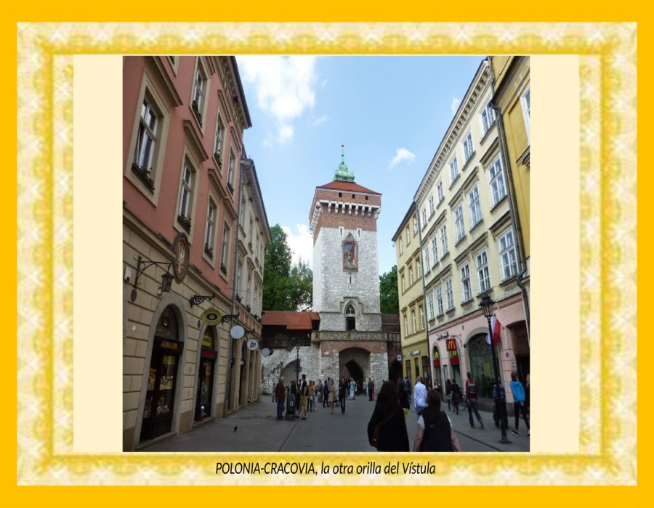

Slide 48
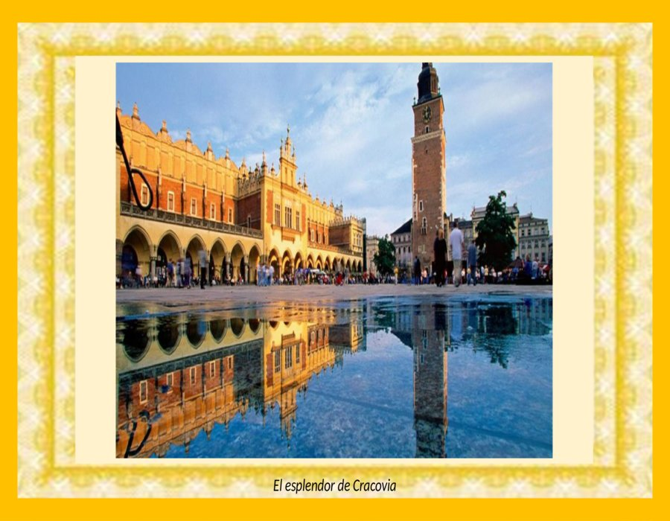

Slide 49
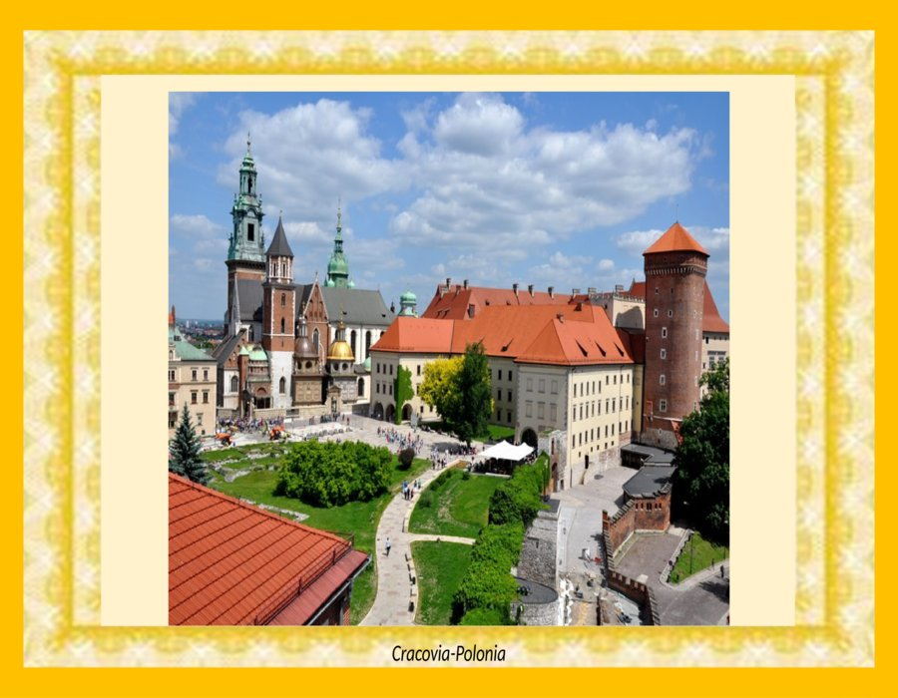

Slide 50
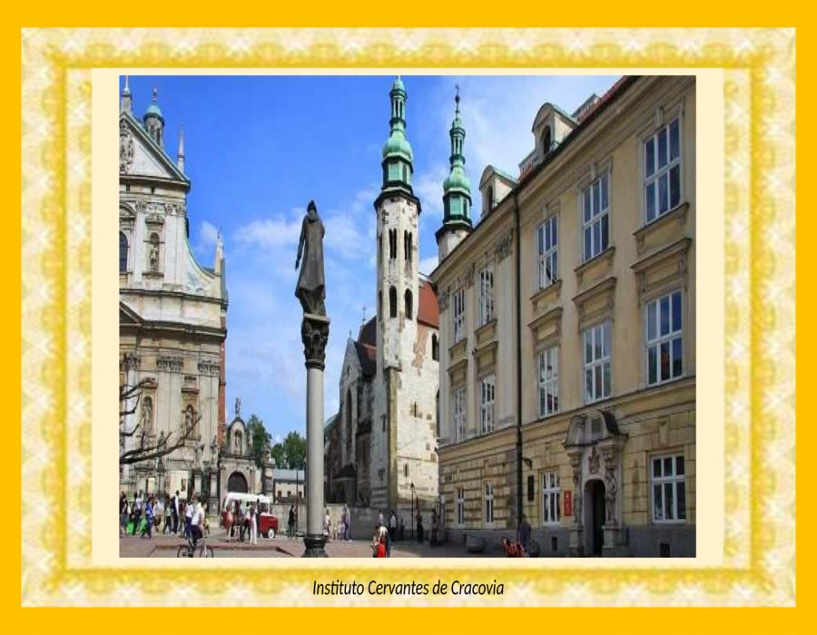

Slide 51


Slide 52
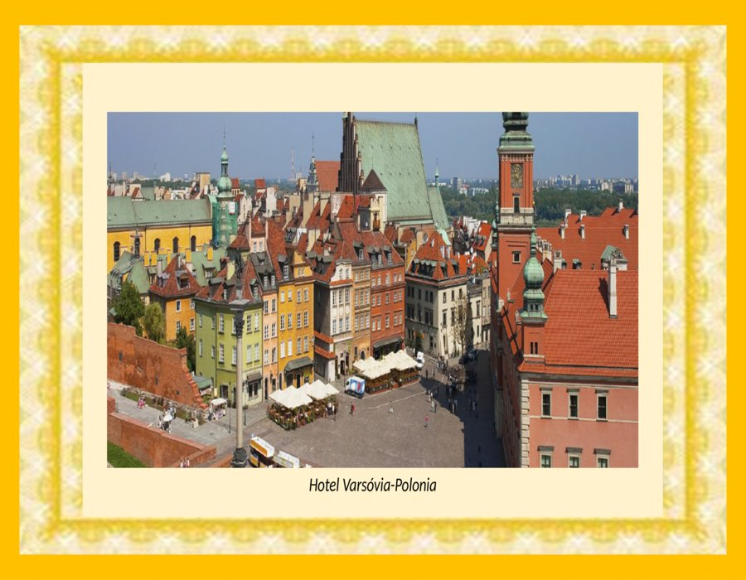

Slide 53


Slide 54


Slide 55


Slide 56


Slide 57


Slide 58


Slide 59


Slide 60


Slide 61


Slide 62


Slide 63


Slide 64


Slide 65


Slide 66


Slide 67


Slide 68


Slide 69


Slide 70


Slide 71


Slide 72


Slide 73


Slide 74


Slide 75


Slide 76


Slide 77


Slide 78


Slide 79


Slide 80


Slide 81







¿Te ha gustado?
Puedes ver más entrando
Aquí
Además puedes recibir powerpoints en tu correo electrónico suscribiéndote aquí:

